Slide 1
（行ってみる買い元気カー事業）
令和７年１２月
利用者用
買い物宅配サービスのてびき
お問い合わせ電話番号：2-1617（役場企画商工観光課企画グループ）

Slide 2





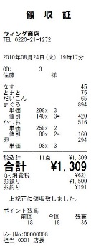










ご利用の手順
り よ う て じゅん
お店に買い物に行く
※買い物の時間により
配達時刻が変わります
(次ページ)
会計を済ませ、商品を入れ
ものに詰め、登録番号札と
レシートをお店に預ける
１
２
自宅
お店
登録番号札
宅配事業者(シルバー人材
センター)が自宅へお届け
商品をレシートで確認し、
宅配料１００円を支払い
３
４
￥１００
お店
運賃お支払
＜配達の時間＞
①１３時から配達
②１６時から配達
荷物お届け
自宅
２

Slide 3
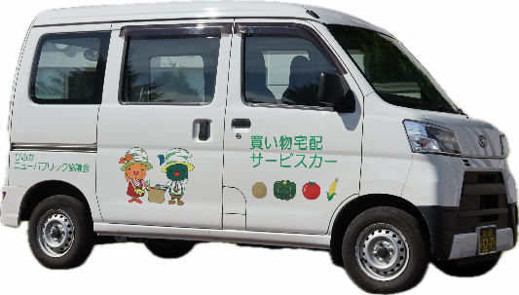
か もの はいたつ じ か ん
買い物と配達の時間
＜午前便(ごぜんびん)＞
午前１１時までのお買いものは
⇒ 午後１時から配達します
＜夕方便(ゆうがたびん)＞
午後３時までのお買いものは
⇒ 午後４時から配達します
※宅配は土・祝日も受け付けていますが
「日曜」はお休みです
[ニューパブリック号]
この車両で
お届けします!
＜この件に関するお問合せ＞びふかニューパブリック 協議会
【事務局】
役場企画商工観光課
企画グループ
電話：２-１６１７
防災情報端末：２-１６１１
≪注意：配達できないもの≫ ～軽貨物車に積めないものは運べません
・サイズが大きいもの（設置が必要な電器製品、家具、一人で運べないものなど）
・高価なもの（３万円以上の品物） ・重いもの（３つ程度、合計２０Kgまで）
・現金、小切手類や貴金属類 ・毒物、劇物類 ・美術品、骨董品など
・犬、猫、鳥など動物類 ・他の荷物を傷つける恐れのあるもの
・ガソリンなど爆発、発火の危険を生ずる恐れのあるもの
・運送上、他の荷物の輸送の安全を損なう恐れのあるもの
・他の荷物に臭い、シミなどをつける恐れがあるもの ・手紙、願書、申請書
・配達までに腐敗変質する恐れのあるナマもの類 など
３

Slide 4

宅配サービスを利用できるお店
たくはい り よ う みせ
こちらが目印！
４

